Slide 1
Agenda Eletrônica
Outlook Agenda
Victoria Roberta, Sara Evini e Isabelle Lobo

Slide 2
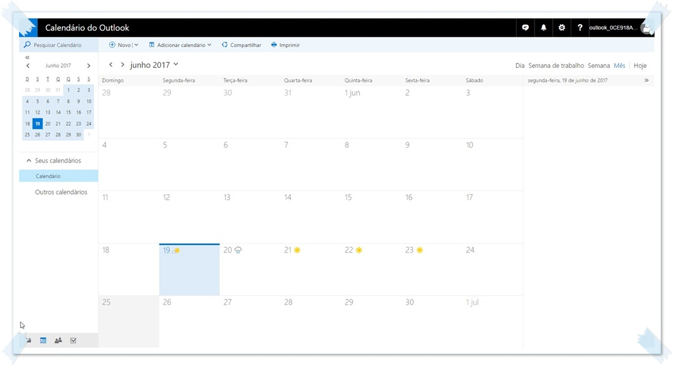
Calendário
Assim como você escreve em um bloco de anotações, você pode clicar em qualquer intervalo de tempo no calendário Outlook calendário e começar a digitar. Usando o Calendário, você pode criar compromissos e eventos, organizar reuniões, exibir agendamentos de grupo e muito mais.

Slide 3
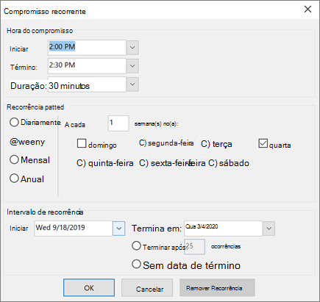
Criar compromissos e eventos
Clique em qualquer intervalo de tempo no calendário Outlook e comece a digitar para criar seu compromisso ou evento. Você pode optar por ter um som ou mensagem que o lembre de compromissos, reuniões e eventos.
Exibir agendamentos de grupo
Você pode criar calendários que mostrem os agendamentos de um grupo de pessoas ou recursos. Por exemplo, você pode exibir os agendamentos de todas as pessoas em seu departamento ou todos os recursos, como salas de conferência, em seu edifício. Isso ajuda você a agendar reuniões rapidamente.

Slide 4
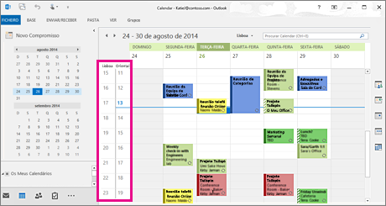
Exibir calendários lado a lado
Você pode exibir lado a lado vários calendários criados e também calendários compartilhados por outros Outlook usuários. Por exemplo, você pode criar um calendário separado para seus compromissos pessoais e exibir seus calendários pessoais e de trabalho lado a lado.

Slide 5

Enviar calendários para qualquer pessoa por e-mail
Você pode enviar seu calendário para um destinatário de e-mail como um Calendário da Internet, mas manter o controle sobre quantas informações são compartilhadas. Suas informações de calendário aparecem no corpo da mensagem de email como um anexo do Calendário da Internet que o destinatário pode abrir em Outlook.

Slide 6
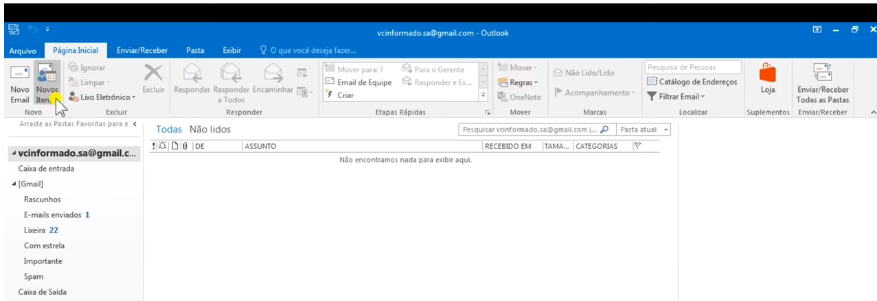
Reuniões
Outlook reserva tempo em seu calendário para a reunião e rastreia quem aceita o convite. Ao criar uma solicitação de reunião, você pode adicionar anexos, definir um local e usar o Assistente de Agendamento para escolher o melhor horário para a reunião
Entre no outlook e vá para “Novos itens”

Slide 7
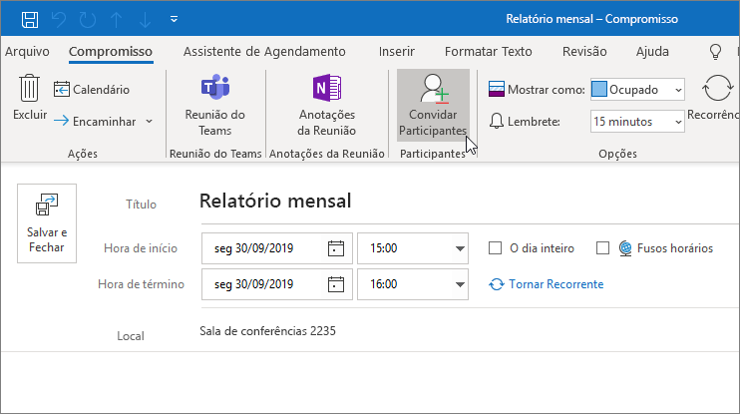
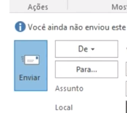
Depois programe sua reunião e coloque o horário, data, assunto e os participantes.
Aperte em “enviar” e não esqueça de colocar o e-mail dos participantes.

Slide 8
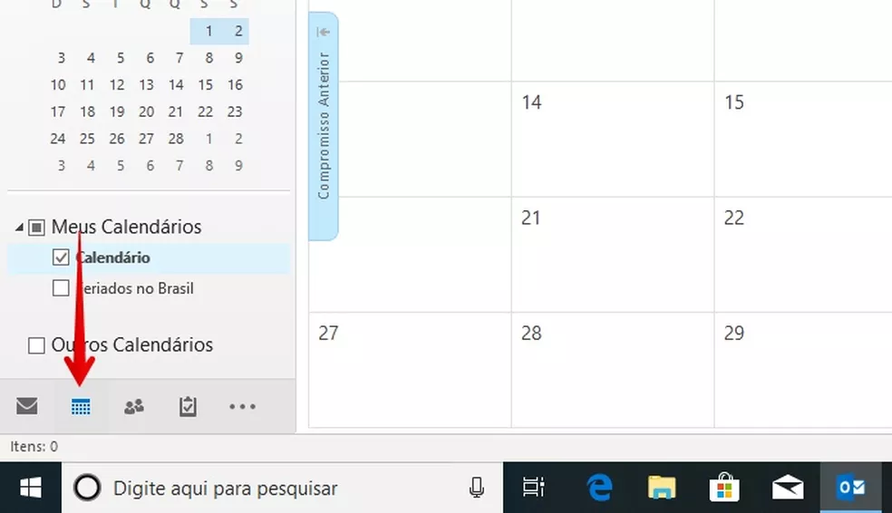
Lembretes
Como adicionar lembrete no outlook
Passo 1. Abra o Outlook e acesse o calendário. Para isso, selecione o ícone localizado no canto inferior esquerdo da janela.

Slide 9
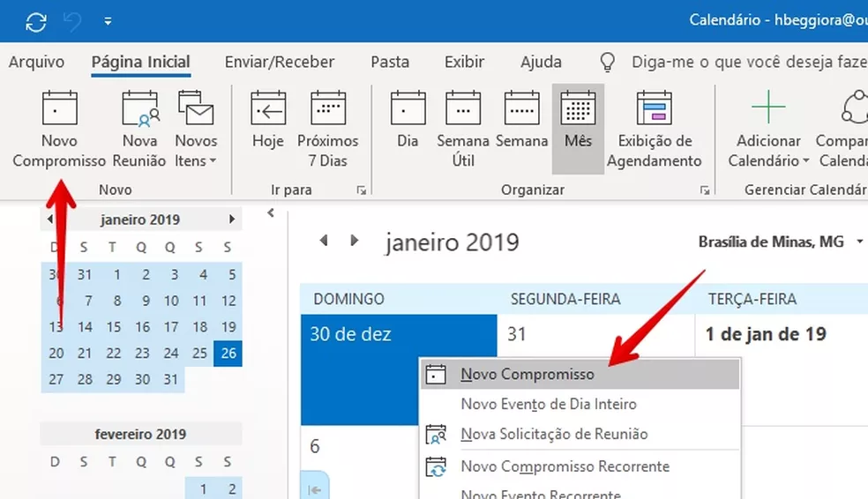
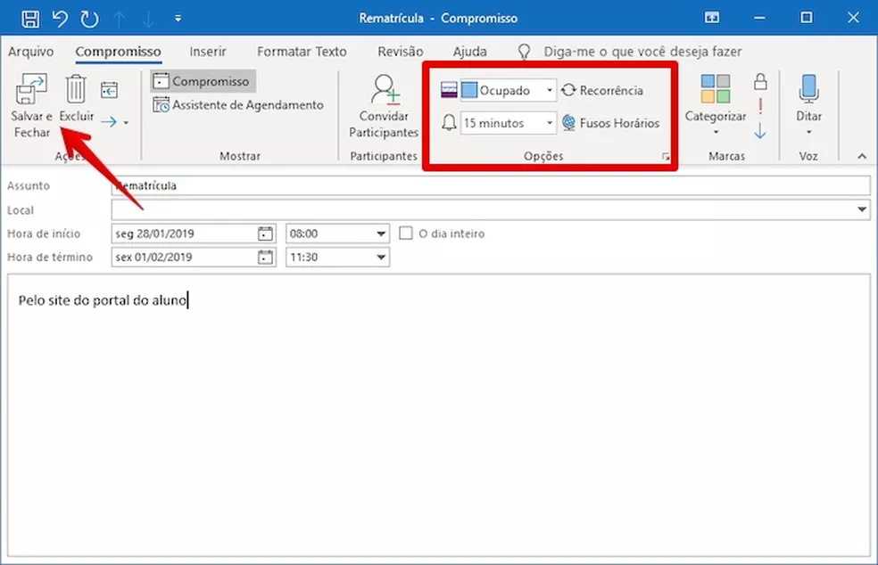
Passo 2. Clique com o botão direito do mouse sobre o dia do lembrete e, no menu de contexto, abra "Novo Compromisso". Se preferir, use o botão no canto superior esquerdo da janela
Agora, digite o assunto do seu compromisso e adicione os detalhes desejados, como dia e hora de início e fim, convidados, anexos, descrição, etc. Por padrão, o lembrete é disparado 15 minutos antes.

Slide 10
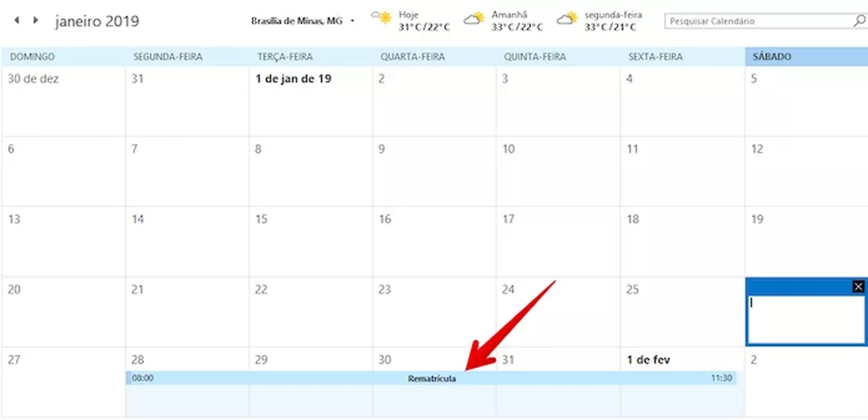
O evento será adicionado ao seu calendário. Caso queira editá-lo, clique duas vezes sobre ele.

Slide 11
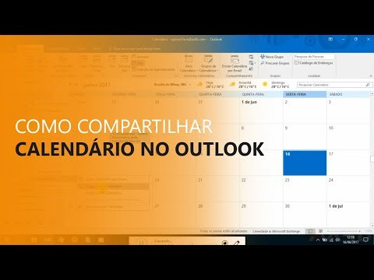
Compartilhamento
Vídeo e explicativo sobre o funcionamento de compartilhamento.

Slide 12
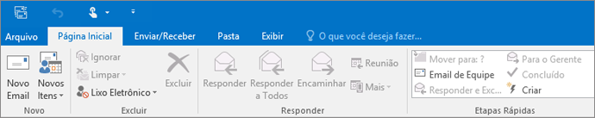
Importação
Na parte superior da faixa de opções do Outlook, selecione Arquivo.
Se a sua faixa de opções não tem uma opção Arquivo no canto superior esquerdo, você não está usando um aplicativo do Outlook instalado no seu computador.

Slide 13
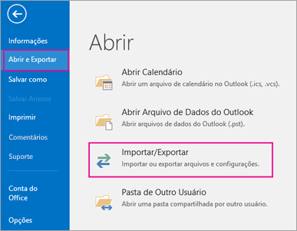
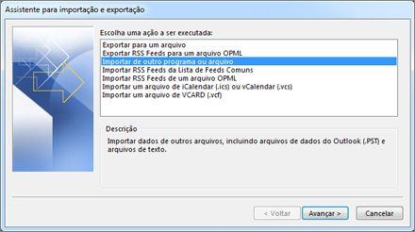
Selecione Abrir e Exportar > Importar/Exportar. Isso inicia o assistente Importar/Exportar.
Selecione Importar de outro programa ou arquivo e clique em Avançar.

Slide 14
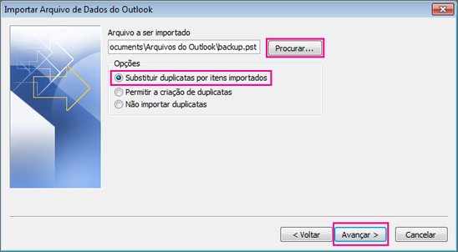
Selecione Arquivo de Dados do Outlook (.pst) e clique em Avançar.
Navegue até o arquivo .pst que deseja importar. Em Opções, escolha como deseja lidar com os e-mails e os contatos e escolha Avançar.
Caso uma senha tenha sido atribuída para o Arquivo de Dados do Outlook (.pst), digite a senha e clique em OK.
Se você estiver importando o conteúdo do seu arquivo .pst para a caixa de correio do Microsoft 365, escolha essa caixa de correio aqui.
Se você NÃO estiver importando para a sua caixa de correio do Microsoft 365, escolha Importar itens para a pasta atual. Isso importa os dados para a pasta selecionada no momento.

Slide 15
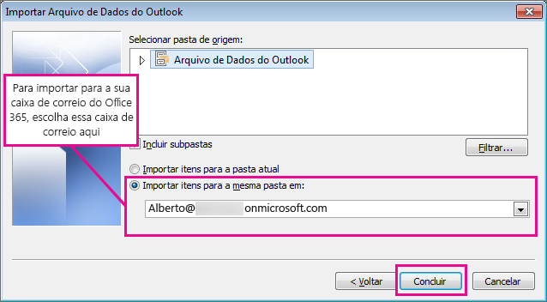
Escolha Concluir. O Outlook começa a importar o conteúdo do arquivo .pst imediatamente. Quando a caixa de progresso desaparecer, a exportação estará concluída.
Se estiver importando o arquivo .pst para sua caixa de correio do Microsoft 365, talvez você veja uma mensagem dizendo que ele está tentando se conectar ao Microsoft 365. Isso acontecerá quando a conexão com a Internet for interrompida, mesmo que por um momento. Assim que a conexão com a Internet for restabelecida, o Outlook continuará a importar o arquivo .pst.

